Slide 1
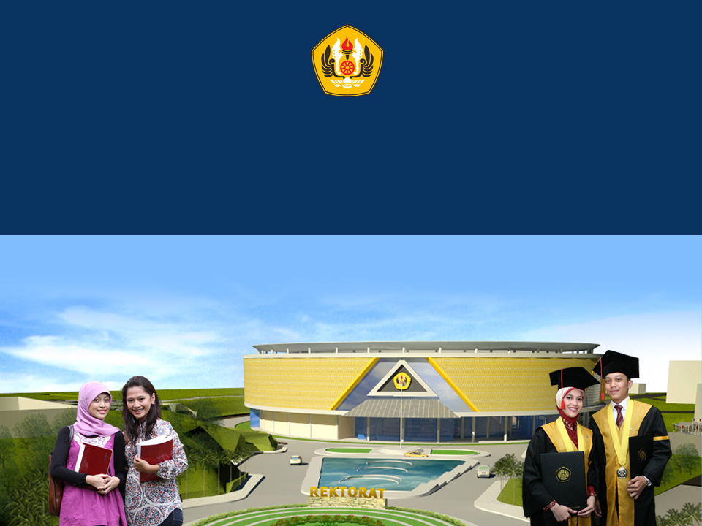
FORUM ALG 116

Slide 2

Forum ALG 116
Silaturahmi akademik Profesor dan Doktor se-Unpad.
Koordinasi penyusunan proposal penelitian menuju penelitian Transdisipliner.
Koordinasi pembentukan tim pengusul penelitian
Tahap awal: 15 Mei 2015, 19 Mei 2015 dan 26 Mei 2015.

Slide 3

AGENDA FORUM ALG 116
15 MEI 2015
Peta permasalahan dan riset kreatif untuk pembangunan Jawa Barat, oleh Kepala BP3IPTEK Propinsi Jawa Barat.
Konsep hilirisasi dan dampak penelitian oleh Reviewer Riset LPDP
Sharing kemajuan penyusunan proposal dan pembentukan tim.

Slide 4

FORUM ALG 116
19 dan 26 MEI 2015
Dilaksanakan dalam Pilar
Pukul 13.30-16.00
Di Bale Rancage dan Ruang Rapat Bersama
Rektorat Unpad, Kampus Jatinangor

Slide 5
AGENDA FORUM ALG 116
15 MEI 2015
Peta permasalahan dan riset kreatif untuk pembangunan Jawa Barat, oleh Kepala BP3IPTEK Propinsi Jawa Barat.
Konsep hilirisasi dan dampak penelitian oleh Reviewer Riset LPDP
Sharing kemajuan penyusunan proposal dan pembentukan tim.

Slide 6
AGENDA FORUM ALG 116
15 MEI 2015
Peta permasalahan dan riset kreatif untuk pembangunan Jawa Barat, oleh Kepala BP3IPTEK Propinsi Jawa Barat.
Konsep hilirisasi dan dampak penelitian oleh Reviewer Riset LPDP
Sharing kemajuan penyusunan proposal dan pembentukan tim.

Slide 7
FASILITASI TIM ALG 116
1. Pembentukan tim pendamping substansi sebagai Anchor Fakultas dan Anchor Pilar.
2. Penyusunan data base kepakaran dan minat penelitian Prof. dan Doktor, melalui:
http://goo.gl/forms/K1eShTKeOA
3. Penetapan tenaga kependidikan untuk setiap tim (1 Profesor dan 6 Doktor).
4. Informasi mapping laboratorium dan peralatannya → sharing sumber daya.

Slide 8
TIM PENDAMPING SUBSTANSI
Pilar Kebijakan, Budaya dan Informasi:
Prof. Dr. Ida Nurlinda, SH., MH. (FH)
Prof. Eva Laela (FH)
Prof. Dr. Hj. Sutyastie Sumitro, S.E., MS. (FEB)
Prof. Dr. Hj. Rina Indiastuti, SE., MSIE. (FEB)
Prof. Dr. Ina Primiana Febri Mustika Soeharsono, S.E., M.T. (FEB)
Prof. Dr. Sri Mulyani , S.E., M.Si., Ak. (FEB)
Prof. Dr. Drs. H. Dede Mariana, M.Si. (FISIP)
Prof. Drs. Yanyan Mochamad Yani, MAIR., Ph.D. (FISIP)
Prof. H . Deddy Mulyana, MA., Ph.D. (FIKOM)
Prof. Dr. Drs. Cece Sobarna, M.Hum. (FIB)

Slide 9
TIM PENDAMPING SUBSTANSI
Pilar Kesehatan:
Prof. Dr. dr. Johanes Cornelius Mose, Sp.OG. (FK)
Prof. Dr. dr. Dany Hilmanto, Sp.A(K). (FK)
Prof. Dr. dr. Budi Setiabudiawan, Sp.A(K)., M.Kes. (FK)
Prof. Dr. Unang Supratman, MS. (FMIPA)
Prof. drg. Soenardi Widyaputra, MS., Ph.D. (FKG)
Prof. Dr. drg. Harmas Yazid Yusuf, Sp.BM. (FKG)
Prof. Dr. Anas Subarnas, M.Sc., Apt. (FARMASI)
Prof. Dr. Ajeng Diantini, M.Si., Apt. (FARMASI)
Prof. Dr. Dra. Wilis Srisayekti (PSIKOLOGI)
Prof. Dr. Tb. Zulrizka Iskandar, M.Sc. (PSIKOLOGI)

Slide 10
TIM PENDAMPING SUBSTANSI
Pilar Pangan:
Prof. Dr. Wawan Hermawan, MS. (FMIPA)
Prof. Dr. Ir. H. Mahfud Arifin, MS. (FAPERTA)
Prof. Ir. Tarkus Suganda, M.Sc., Ph.D. (FAPERTA)
Prof. Dr. Ir. Kusmayadi Suradi, MS. (FAPET)
Prof. Dr. Ir. Sri Bandiati Komar (FAPET)
Prof. Drh. Hj. Roostita L Balia, M.App.Sc., Ph.D. (FAPET)
Prof. Dr. Ir. Junianto, M.P. (FPIK)
Prof. Dr. Ir. Hj. Nurpilihan Bafdal, M.Sc. (FTIP)
Prof. Dr. Roni Kastaman (FTIP)

Slide 11
TIM PENDAMPING SUBSTANSI
Pilar Lingkungan:
Prof. Dr. Erri Noviar Megantara, MS. (FMIPA)
Prof. Dr. Hendarmawan, Ir., M.Sc. (FTG)
Prof. Oekan Soekotjo Abdoellah, MA., Ph.D. (FISIP)
Prof. Drs. H . Yayat Dhahiyat, MS., Ph.D. (FPIK)
Pilar Energi
Prof. Dr. Ir. Ellin Harlia, MS. (FAPET)
Prof. Dr. Budi Nurani Ruchjana, MS. (FMIPA)

Slide 12
SINKRONISASI SUBSTANSI
Pilar Penelitian Unpad dengan Common Goals Jawa Barat
Pendekatan integrasi kewilayahan, termasuk pengembangan sumber daya local/berbasis kearifan lokal.
Penekanan pada hilirisasi dan inovasi yang berdampak besar untuk penyelesaian permasalahan masyarakat.

Slide 13
AGENDA FORUM ALG 116
15 MEI 2015
Peta permasalahan dan riset kreatif untuk pembangunan Jawa Barat, oleh Kepala BP3IPTEK Propinsi Jawa Barat.
Konsep hilirisasi dan dampak penelitian oleh Reviewer Riset LPDP
Sharing kemajuan penyusunan proposal dan pembentukan tim.

Slide 14
AGENDA FORUM ALG 116
15 MEI 2015
Peta permasalahan dan riset kreatif untuk pembangunan Jawa Barat, oleh Kepala BP3IPTEK Propinsi Jawa Barat.
Konsep hilirisasi dan dampak penelitian oleh Reviewer Riset LPDP
Sharing kemajuan penyusunan proposal dan pembentukan tim.

Slide 15
AGENDA FORUM ALG 116
15 MEI 2015
Peta permasalahan dan riset kreatif untuk pembangunan Jawa Barat, oleh Kepala BP3IPTEK Propinsi Jawa Barat.
Konsep hilirisasi dan dampak penelitian oleh Reviewer Riset LPDP
Sharing kemajuan penyusunan proposal dan pembentukan tim.

Slide 16
Prof. Ina Primiana (FEB)
Pembentukan tim:
Membuat grup WA dengan para Doktor yang memiliki interest/rekam jejak penelitian sesuai topik yang direncanakan.
Pertemuan dengan para Doktor untuk menjelaskan Program ALG 116, dan memastikan kesediaan.
Keterlibatan mahasiswa pada saat survey dan analisis.
Penyusunan proposal:
Topik besar dibuat dengan sub-topik untuk setiap Doktor.
Penyusunan timeline untuk mencapai target peningkatan jabatan akademik, dan luaran akademik (publikasi internasional, buku, partisipasi seminar internasional).
Penyusunan draft awal oleh Profesor (Bab I-III) untuk ditambahkan oleh para Doktor sampai tgl 13 Mei 2015.
Finalisasi draft tanggal 14 Mei 2015, termasuk RAB, Biodata, dan lain-lain.

Slide 17
Prof. Budi Setiabudiawan (FK)
Pembentukan tim:
Pertemuan pertama dengan para Doktor untuk menjelaskan Program ALG 116, dan memastikan kesediaan.
Telah terbentuk tim, terdiri atas 6 Doktor lintas Departemen, dan 2 mahasiswa S3.
Penyusunan proposal:
Dibahas pada pertemuan kedua.
Telah tersusun draft proposal, untuk dilengkapi referensinya pada pertemuan ketiga tanggal 18 Mei 2015.

Slide 18
FORUM ALG 116
19 dan 26 MEI 2015
Dilaksanakan dalam Pilar
Pukul 13.30-16.00
Di Bale Rancage dan Ruang Rapat Bersama
Rektorat Unpad, Kampus Jatinangor

Slide 19

Terima kasih…..

